Slide 1
通信路（７章）

Slide 2
通信路のモデル
情報
送信者
通信路
受信者
外乱（雑音）
送信情報源
（送信アルファベットと
生成確率）
受信情報源
（受信アルファベッと
受信確率）
でもよい。

Slide 3
イメージ
外乱（雑音）により
記号 を送信したら、
記号 が受信される。
記号の種類や数は異なっていてもかまわない。
通信路
を送信する。
外乱（雑音）
を受信する。

Slide 4
通信路は、送信記号 を送った時、受信記号 が受信される確率 でモデル化される。すべての組み合わせの確率で一つの通信路が定義される。
ある受信確率で、
受信記号が受信される。
ある生成確率で、
送信記号が送信される。
条件付き確率（順序に注意）

Slide 5
通信路線図
雑音により、記号が変化する。
送信アルファベット
（ 個の送信記号の集合）
受信アルファベット
（ 個の受信記号の集合）

Slide 6
通信路行列
受信アルファベット
送信アルファベット
行で和をとると１。
（確率ベクトル）

Slide 7
通信路行列(条件付き確率）
正方行列とは限らない。
（行数と列数が違っていても良い。）
条件付き確率の性質。
ある条件を固定したとき、確率の総和は１．

Slide 8
通信路行列の意味
通信路行列の要素
を送くる条件の下で、
が受信される確率
を送信したら、
が受信される確率
通信路行列の関係式
確率の式。
（行ベクトルが
確率ベクトル）

Slide 9
通信路例１（２元対称通信路）
応用上重要。
誤り確率により、対称的に送信記号が変化する。

Slide 10
具体的な２元対称通信路
通信路行列は、
対称行列になる。

Slide 11
通信路例２（２元対称消失通信路）
Xは消失を意味する記号。
応用上重要。
送信記号の消失と誤りの両方が起こる。

Slide 12
具体的な２元対称消失通信路
（数学的な対称行列ではないが）
ある種の対称性が存在する。

Slide 13
練習
次の通信路線図で表されている通信路の、
通信路行列を求めよ。
（１）
（２）

Slide 14
練習２
次の通信路行列で表されている通信路の通信路線図を示せ。
（１）
送信情報源
受信情報源
（２）
送信情報源
受信情報源

Slide 15
通信路での確率の関係１ （全確率の公式）
通信路を通して受信される記号の受信確率は、送信記号の生成確率と通信路の確率的振る舞いで定まる。

Slide 16
証明
が受信される全ての可能性（径路）を考えて総和をとる。
図より、成立する。
QED

Slide 17
別証明
結合確率と条件付き確率の関係式。
結合確率：事象 が起こりかつ
事象 が起こる確率。
２つの事象が同時に起こる確率。
条件付き確率：事象 が起こったとしたときに事象 が起こる確率。
結合確率による確率の計算
結合確率を片方の事象系において総和をとる。
（１）、（２）より成り立つ。
QED

Slide 18
通信路での確率の関係２（ベーズの定理）
ベーズの定理
条件付き確率の条件と発生事象を交換する公式。（一般の確率論で成立する。）
通信路を通して記号 が受信されたとき、送信側で記号 を送っている確率が計算できることを表す式。通信路の性質と送信アルファベットの発生確率は既知であることに注意する。

Slide 19
証明
結合確率の式
全確率の式を適用する。
QED

Slide 20
通信路行列と確率
送信情報源の生成記号確率分布 と
受信情報源の受信記号確率分布 の関係は、通信路行 を用いて次式で表される。
情報理論では、行ベクトル（横ベクトル）が確率ベクトルになるように扱うことが多い。

Slide 21
別表現
転地を行うと、左右が反転することに注意
線形代数等では、列ベクトルを多く扱う。これらを混同せずに扱う必要がある。

Slide 22
通信路で送信される情報量 （相互情報量）
通信路
通信路を通さずに直に情報源Aに関する情報を得られる場合。
通信路を通して、間接的に情報源Aに関する情報を得る場合。

Slide 23
受信情報を条件とする送信情報源の情報量
通信路で伝送される情報量
送信情報源の情報量
＝
－
伝送される情報量は、
相互情報量として求められる。

Slide 24
様々なエントロピー（復習）
エントロピー
条件付きエントロピー
条件付きエントロピー
相互情報量
結合エントロピー

Slide 26
相互情報量の様々な計算式（公式）

Slide 27
例１
通信路行列 の通信路で
情報源 を伝送するとき、
受信される情報源 および、
伝送される情報量（相互情報量） を求めよ。
２元対称通信路

Slide 28
（計算例）
まず、受信記号 の生成確率 を求める。
次に、結合確率を求める。
0を送信
１を送信

Slide 29
以上より、相互情報量を求める。

Slide 30
練習
通信路行列 の通信路で
情報源 を伝送するとき、
受信される情報源 および、
伝送される情報量（相互情報量） を求めよ。
２元対称通信路

Slide 31
通信路容量（重要）
（定義）：通信路容量
相互情報量は、情報源Aと情報源Bの組み合わせで定まる。
また、受信情報源Bは送信情報源Aと通信路Tで定まる。
一番多く情報を伝達できるよう送信側の確率を定めて送信する。
通信路 に対して、次式で表される値を通信路容量という。
ここで, は送信情報源の確率的な組み合わせ全ての中で最大値を選ぶ。
通信路の”太さ”を表す式。情報を伝送してみて
最大の情報量で定義する。

Slide 32
イメージ
水路
水
情報
通信路
○
○
○
○
？
○
○
○
○
×
×
×
×
伝送されるもので、間接的にに”太さ”は測ることができる。
物理的でないので、直接”太さ”を測ることができない。

Slide 33
例
通信路行列 の通信路の通信路容量 を
求めよ。（誤り確率 の２元対称通信路）
（解答例）
誤り確率と記号発生確率、
記号受信確率を混同しないこと。
送信情報源を とし、
受信情報源を とする。
また、 とする。

Slide 34
まず、受信記号の生起確率を求める。
0を送信という条件で、
を受信する確率
次に、結合確率を求める。
を送信して、しかも
が受信される確率
0を送信する確率

Slide 35
１を送信
条件付きエントロピー を求める。
通信路の誤り確率だけで定まる。
は２元のエントロピー関数

Slide 36
従って、相互情報量 は次式で求められる。
よって、通信路容量 は以下のように求められる。
ここで、最大値は
のときに実現される。また、このときの は以下である。

Slide 37
練習
通信路行列 の通信路の通信路容量 を
求めよ。

Slide 38
２元対称通信路の通信路容量
２元対称通信路の通信路容量
誤り確率 の２元対称通信路の通信路容量 は次式で求められる。
通信路容量が達成されるとき、送信、受信の各確率は
以下で表される。
対称性より、送信を均等に行うと、受信も均等になる。
（式で計算して確かめると良い。）

Slide 39
証明
通信路行列は、次式のようになる。
例題と同様にして以下のように求められる。
QED

Slide 40
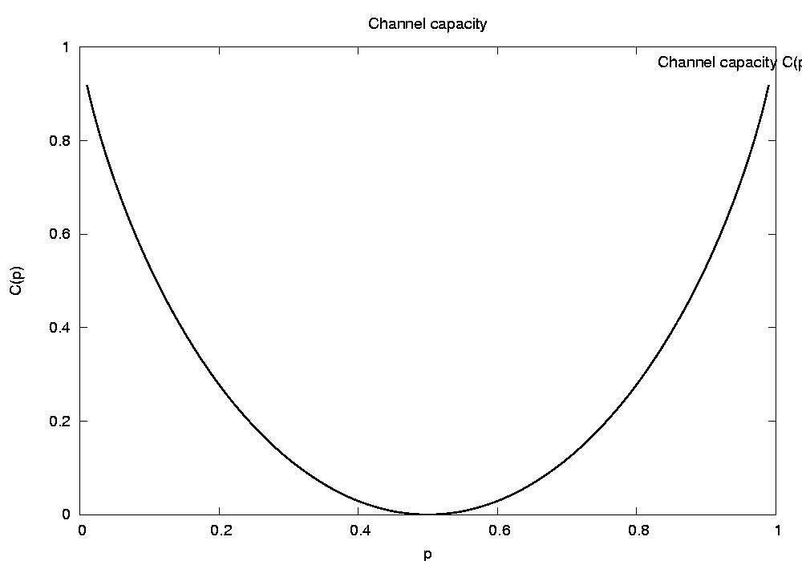
２元対称通信路の通信路容量（概形）

Slide 41
２元対称消失通信路の通信路容量
送信情報源
受信情報源
誤り確率と消失確率の関数。
（導出は省略。）

Slide 42
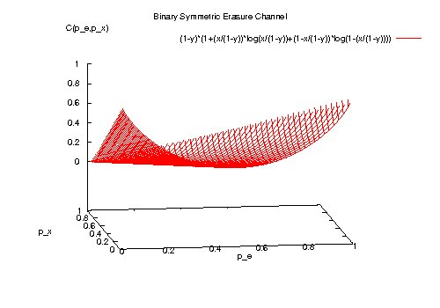
２元対称消失通信路の通信路容量
だと２元対称通信路と同じ。
だと情報が全て消失。容量は０。

Slide 43
雑音のない通信路
（定義）雑音の無い通信路
受信記号から送信記号が一意に確定できるような
通信路を雑音の無い通信路という。
雑音の無い通信路の通信路行列
列ベクトルが全て、１要素以外０。
（行ベクトルは確率ベクトル）

Slide 44
雑音の無い通信路の通信路線図
雑音がないので、受信記号から送信記号を特定できる。

Slide 45
雑音のない通信路の通信路容量
雑音の無い通信路では、受信記号を条件とする条件付き確率が
必ず１または０となる。すなわち、
よって、
したがって、
ただし、

Slide 46
雑音の無い通信路の通信路容量例

Slide 47
練習
送信アルファベット
受信アルファベット
通信路行列
で表わされる（雑音の無い）通信路の通信路容量 と、
を実現する際の送信情報源、および受信情報源を定めよ。

Slide 48
確定的通信路
（定義）確定的通信路
各送信記号が唯一つの受信記号に伝送されるような
通信路を確定的通信路という。
確定的通信路の通信路行列
行ベクトルが全て、１要素以外０。
（行ベクトルは確率ベクトル）

Slide 49
確定的通信路の通信路線図
送信先の受信記号が１つに確定されるので確定的通信路

Slide 50
確定的通信路の通信路容量
確定的通信路では、送信記号を条件とする条件付き確率が必ず１または０となる。すなわち、
順序に注意
よって、
したがって、
受信側の確率が均等になるように、送信記号の確率選べる。
ただし、

Slide 51
確定的通信路の通信容量例

Slide 52
通信路容量を満足する送信情報源例２

Slide 53
練習
送信アルファベット
受信アルファベット
通信路行列
で表わされる（確定的）通信路の通信路容量 と、
を実現する際の送信情報源、および受信情報源を定めよ。

